Slide 1








GESTÃO 360º
Distribuição
Massivo
GESTÃO 360º - DM

Slide 2


Programa
Gestão de Negocios
Um programa que já nasce aderente ao próposito do canal Distribuição Massivo
  Lideranças criando uma nova cultura
  Diagnóstico que reflete o dia a dia e o desejo de ser maior
  Um programa de qualificação profissional e pessoal
GESTÃO 360º - DM

Slide 3










Distribuição Massivo
6 dias /4h-dia
NOÇÕES DE NEGÓCIO
DRE ​
Fluxo de Caixa​
Mão na Massa​
Customer Centricity ​
User Experience​
4
1
COMPETÊNCIAS DO GN
  Estudo de caso real
  Diagrama de Ishikawa
  Matriz de GUT
  Planner Lifelong learnner
  Pós Work – aplicação na carteira
6
COMPETÊNCIAS ESTRATÉGICAS
Evolução dos Negócios​
Essência da Marca​
Papel das Partes​
Cultura​
Experiência do Cliente​
3
5
COMPETÊNCIAS SOCIOEMOCIONAIS
Inteligência Emocional​
Comunicação​
Lifelong e Lifewide Learning
EADs
2
COMPETÊNCIAS ESTRATÉGICAS E SOCIOEMOCIONAIS
Experiência do Cliente
Motivação e Propósito​
Protagonismo​
Resiliência​
​
CANVAS E PLANO DE NEGÓCIOS
  Etapas do canvas
  Atividade estudo de caso
45 cursos de qualificação via conecte-se ainda aderentes a vida do GN
Notes:
Através deste infográfico temático, mostramos o conteúdo dos encontros, fazendo aqui algumas pontuações sobre o conteúdo assíncrono, que deve ser visto previamente e entre os encontros. Sempre reforce que o Programa Gestão de Negócios é uma jornada de aprendizagem.
O BI DEMONSTRA A RELAÇÃO DAS 6 TURMAS REALIZADAS ATÉ AGORA!

Slide 4

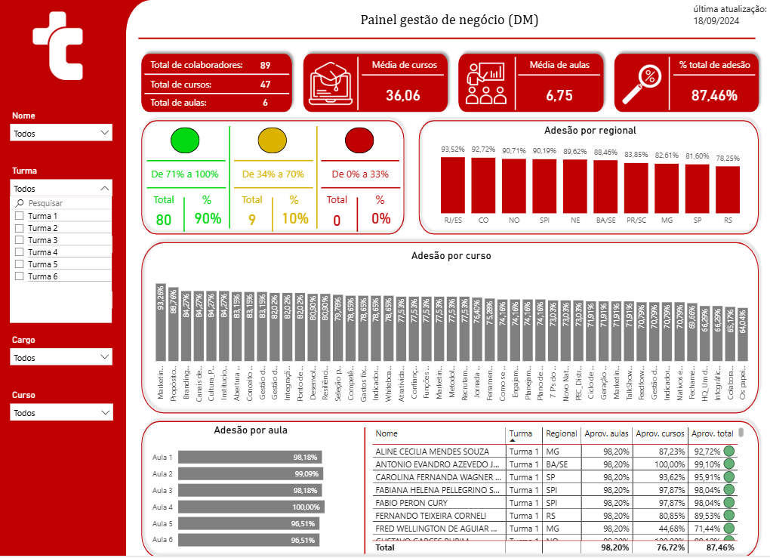
Programa Gestão de Negócios DM
DADOS DO BI
Notes:
BI-DM
https://app.powerbi.com/view?r=eyJrIjoiNGU4NGNhNTYtMzU3Mi00NzdlLWEyNzgtNzVkMzRhMmY1YWM3IiwidCI6ImFmZGNmZmZmLThlMWUtNDliNC1hNGNjLThkYmY1YmU0NTE4OSJ9

Slide 5
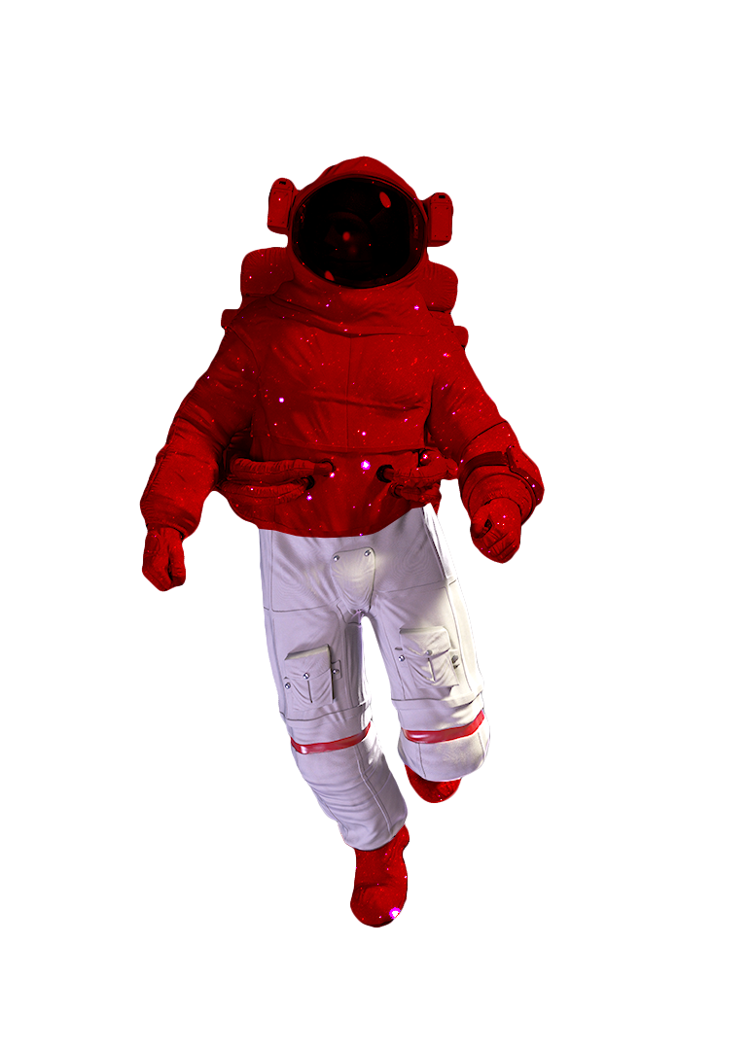


Programa Gestão de Negócios DM
2022 - 2024
QUANTIDADE DE TURMAS
06
NÚMERO DE TREINADOS X ATIVOS
131 X 89
SATISFAÇÃO GERAL DO PROGRAMA
90%
Adesão Total
87%
Notes:
Resumo Traduzido

Slide 6
DEPOIMENTOS
Whatsapp/Chat/Avaliação
Bastante produtivo, com conteúdos alinhados com nosso dia a dia e que nos traz conhecimento e mais capacidade para sermos profissionais de alta performance e engajado para atuarmos de forma assertiva.
Bastante interativo, dinâmico, assuntos esclarecedores e que vão ajudar muito no dia a dia. Parabéns
Estão sendo ótimos e estão trazendo uma quantidade de informações enriquecedoras para nosso dia a dia e autoconhecimento.
Gratidão em poder participar dos encontros! Conteúdos ricos, didáticos e interativos. Parabéns
Estou gostando muito, extremamente produtivo e está agregando muito conhecimento
Muita informação de imenso valor agregado para a vida profissional e pessoal.
Muito bom para integração com outros GNs. Conteúdos apresentados bastante relevantes e que agregam no dia a dia
Achando excelente, ajuda a desenvolver habilidades de identificar pontos de melhorias, nos trás uma visão ampla do negócio.
Os encontros tem sido muito enriquecedores, os conteúdos são de total relevância para nosso negócio e a interação entre as regionais está muito boa.
O treinamento é bem dinâmico e com conteúdo atualizado. Os instrutores dominam os temas, o que deixa a experiência fluída e gratificante.
Todos os encontros foram maravilhosos, a troca com os GNs do Brasil traz uma nova percepção nova do dia a dia, e todo curso ser voltado para a rotina da distribuição, trás uma interação ainda maior.
Sensacional e muito agregador, produtivos e estimulantes, interativos.
Notes:
Duplicar se necessário
11

Slide 7
GESTÃO 360º
DIAGNÓSTICO E PERCEPÇÕES
Distribuição
Massivo
GESTÃO 360º - DM

Slide 8
GESTÃO 360°
2026
Da Análise à Ação no PDV
TEMAS E APLICAÇÃO
Pensamento Analítico com Influência | Comunicação Estratégica & Resultado Comercial
GESTÃO 360°_DM

Slide 9

GESTÃO 360°
Etapa Diagnóstico
Numero de reuniões
~20 reuniões de alinhamento
Quantidade de pessoas
~40 pessoas ouvidas
Formato de Diagnóstico
Fox Groups via teams
Fox Groups presencial
Entrevistas Presencial
Entrevistas via teams
Reuniões de trocas diversas
Cargos ouvidos
Gerentes de Negócios
Gerentes Regionais
Gerente Nacional
Analistas matriz e Regional
Assistente regional
A Construção:
A partir da escuta ativa de quem vive a operação no dia a dia,
+ Garantia de mais profundidade e representatividade.
GESTÃO 360°_DM
Notes:
TEAMS - Entrevistas e trocas
(Nov/25 e Abril/26)
2 fox groups com GNs nacional – 23 Convidados
Presencial - Entrevistas e trocas
(Jan/26 e e Abril/26)
RJ – minimo de 3 reuniões (Analista, coord e gerente)
1 fox groups com GNs RJ – 7 pessoas
1 Gerentes Regional RJ
2 coordenadores RJ
1 Gerentes Regional PR-SC
02 Gns SP (campo)
01 Gerente Nacional
02 Analistas RJ
01 Assistente

Slide 10
GESTÃO 360°
Diagnóstico_Vozes da operação
Os insights levantados traduzem os principais pontos de alavancagem para evolução do canal.
Pensamento analítico com influência
“A gente tem muita informação disponível, mas ainda usa pouco isso pra decidir onde atuar.”
“A rota muitas vezes segue o hábito, não necessariamente onde está a maior oportunidade.”
Comunicação estratégica
“O portfólio é bom, mas nem sempre o vendedor consegue explicar de forma simples pro cliente.”
“No PDV, quem comunica melhor acaba vendendo mais, independente da oferta.”
Resultado comercial
“A gente trabalha bastante, mas nem sempre esse esforço vira resultado proporcional.”
“Falta direcionamento claro de onde colocar mais energia pra gerar venda.”
GESTÃO 360°_DM
Notes:
TEAMS - Entrevistas e trocas
(Nov/25 e Abril/26)
2 fox groups com GNs nacional – 23 Convidados
Presencial - Entrevistas e trocas
(Jan/26 e e Abril/26)
RJ – minimo de 3 reuniões (Analista, coord e gerente)
1 fox groups com GNs RJ – 7 pessoas
1 Gerentes Regional RJ
2 coordenadores RJ
1 Gerentes Regional PR-SC
02 Gns SP (campo)
01 Gerente Nacional
02 Analistas RJ
01 Assistente

Slide 11
GESTÃO 360°
Diagnóstico_Vozes da operação
Conclusão diagnóstica
A operação possui uma grande disponibilidade de dados, porém ainda com baixa aplicação prática na rotina do GN em campo.
A tomada de decisão no campo ainda é fortemente baseada em hábito, e não em leitura estratégica da carteira.
Existe uma oportunidade clara de evolução na forma como os dados são traduzidos em direcionamento comercial e influência no PDV.
A comunicação no ponto de venda ainda não potencializa o portfólio disponível, limitando o resultado.
Como consequência, há um desalinhamento entre esforço de campo e geração efetiva de resultado. O grande “pulo do gato” é promover a troca entre as experiências dos gerentes por meio de estudos de caso reais, de mercado e principalmente da rotina deles, uma vez que o programa completo já trás ferramentas mais elaboradas de analises.
GESTÃO 360°_DM
Notes:
TEAMS - Entrevistas e trocas
(Nov/25 e Abril/26)
2 fox groups com GNs nacional – 23 Convidados
Presencial - Entrevistas e trocas
(Jan/26 e e Abril/26)
RJ – minimo de 3 reuniões (Analista, coord e gerente)
1 fox groups com GNs RJ – 7 pessoas
1 Gerentes Regional RJ
2 coordenadores RJ
1 Gerentes Regional PR-SC
02 Gns SP (campo)
01 Gerente Nacional
02 Analistas RJ
01 Assistente

Slide 12


Início da Jornada
6
  Lançamento - Maio/26
1
  Comunicação Estrtégica
    CNV na pratica
    e-mails assertivos
    Infuência Assertiva
Pós Jornada
6
2
  Certificados de participação
  Selo Linkedin Programa Gestão de Negócios - Gestão 360°
  Pensamento Analítico com Influência
    Da analise a ação do PDV -
    GN a vida como ela é
    Método 3p
    Estudos de Caso e FCA
  Resultado Comercial
    Rotina e Carteira
    Analise de dados
    e boas práticas
    Estudo de caso
EAD
  Trilha de técnicas de Vendas :
  5 Microlearnings
    Sprint de Alta Performance
Cada turma terá 2 encontros de 3h (dois temas cada)– Sujeito alteração pós turma piloto.
GESTÃO 360°_DM
“
Notes:
EAD – Tem o intuit de “ensinar” a linguagem do vendedor de alta performance para multi serviços.

Slide 13

GESTÃO 360°
Cronograma de construção - projeto
Mar- Abril/26
Construção e Validação
Estrutura de aprendizagem
Mai-Set
Roullout
Nov/25 kick-off
1
2
3
4
5
6
Jan- fev/26 Diagnóstico DM
Maio
Lançamento
Repasse e Piloto
Jun - Out
Devolutivas de turmas
(insumos canal)
GESTÃO 360°_DM
Mai-Set– Dez Acompanhamento, KPIS e resultados

Slide 14
GESTÃO 360°
Cronograma de turmas
MAIO
Lançamento
Repasse
Turma 1 (PILOTO)
Turma 2
12/05
15/05
26 e 28/05
19 e 21/5
JUNHO
JULHO
AGOSTO
SETEMBRO
Turma 3
Turma 4
Turma 7 PGN
Turma 5
Turma 6*
02 ,07, 09, 14, 16 E 21
09 e 11/06
23 e 25/06
11 e 13/08
11 e 13/08
*Se houver necessidade de repescagem ou novas contratações
GESTÃO 360°_DM

Slide 15
GESTÃO 360°
Saving do projeto
Diagnóstico/ Arquitetura 30k
Aplicação Workshops – 197,6k
227.600K *
Total de aplicação 6 turmas + Diagnóstico
*Considerando orçamento Praxis
GESTÃO 360°_DM

Slide 17
GESTÃO 360°
Da Análise à Ação no PDV
Pensamento Analítico com Influência | Comunicação Estratégica & Resultado Comercial
“Porque construir o futuro não é amanhã é agora”
GESTÃO 360º - DM

